Slide 1
ModuleStudio 0.5.2
Neuigkeiten und Showcases
Axel Guckelsberger [guite.de]

Slide 2
Ereignisse seit letztem Camp
2010-09 MOST 0.5.1 Release
2011-02 Git-Migration
2011-08 MOST 0.5.2 Beta Phase
2011-09 MOST 0.5.2 Release

Slide 3
Ein paar Zahlen
Commits seit der Git-Migration
  1300 Generator
  2000 Andere Komponenten
Migrationen
  4 kleinere Anwendungen in 2 Tagen aktualisiert.
  Mehr und mehr Dinge können durch Template Overriding oder einfache Extensions erreicht werden.

Slide 4
Neue Features in 0.5.2
Kompletter Support für Zikula 1.3
Kompletter Support für Doctrine 2.1 und alle Extensions
Reporting Generator für Metriken zur Projektverwaltung und andere Artefakte
Einige Editor-Verbesserungen
  Kategorien und Beschreibungen für Eigenschaften
  Ein generisches documentation-Feld für alle Elemente
  Hinzufügen fehlender Label Edit Möglichkeiten

Slide 5
Zikula 1.3 Support
Objektorientierte Modulstruktur
Beinhaltet neuere Core-Erweiterungen
  Core Event Listener
  Neues Hook-System
  Thumbnail-Erstellung mit Imagine

Slide 6
Doctrine 2.1 Support
Entity und Column Mappings
  Locking Strategien kombiniert mit PageLock
Association Mappings
  Unidirektional und bidirektional
  Fetch Types
  Cascade Optionen auf Anwendungs- und Datenbankebene
  Sortierte und indizierte Assoziationen
Unterstützt, aber noch nicht in den erstellten Controllern stabil
  Vererbungshierarchien
  Aggregatsfelder
  Composite Keys

Slide 7
Generator – Feldtypen
Boolean
Integer, Decimal, Float, User
String, Text, Email, Url
Datetime, Date, Time (past / future Validierung)
Upload (Namensschemata, erlaubte Dateitypen)
Array, Object
Viele Einstellungen möglich, Eigenschaften erkunden.

Slide 8
Generator – Mehr Feldtypen
Aktiviert durch String-Validierungseigenschaften
Country Felder
Colour Felder (Form Plugin für Colour Picker)
Language Felder (Dropdown mit verfügbaren Locales)
Regulärer Ausdruck (z.B. für IP-Adressen)

Slide 9
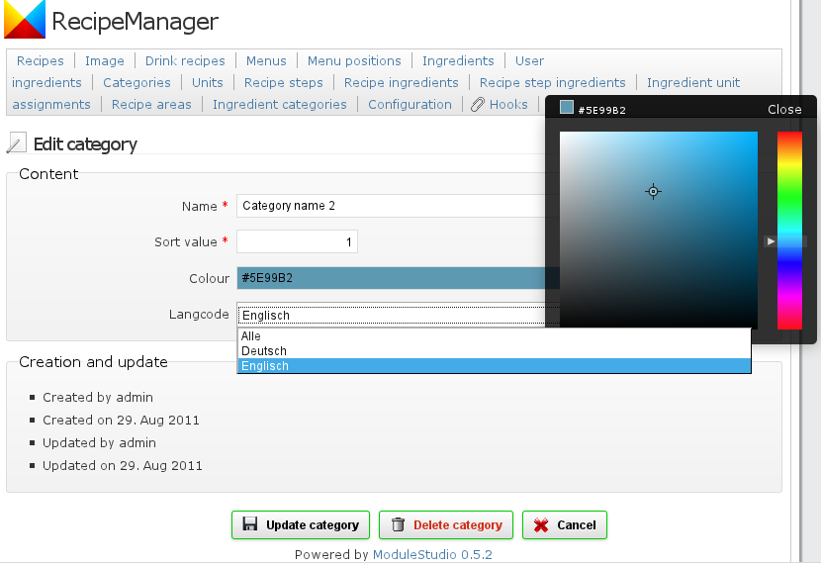
Generator – Mehr Feldtypen

Slide 10
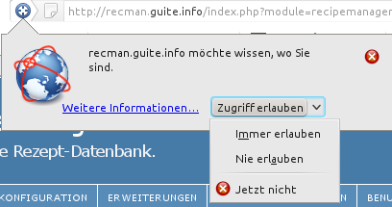
Extensions – Geographical
Fügt Koordinatenfelder zu einer Entität hinzu
HTML5 Geolocation Support während der Erstellung zur Ermittlung der Standardkoordinaten

Slide 11
Doctrine Extensions
Loggable – Revisionsverwaltung mit Versionsfeldern
Sluggable – Permalink Handling
  Verschiedene Konfigurationsoptionen im Modell
Sortable – Felder als Sortierposition / -gruppe
Timestampable - automatische Datumszuweisungen
  Trigger für Erstellung, Aktualisierung oder Eigenschaftsänderung

Slide 12
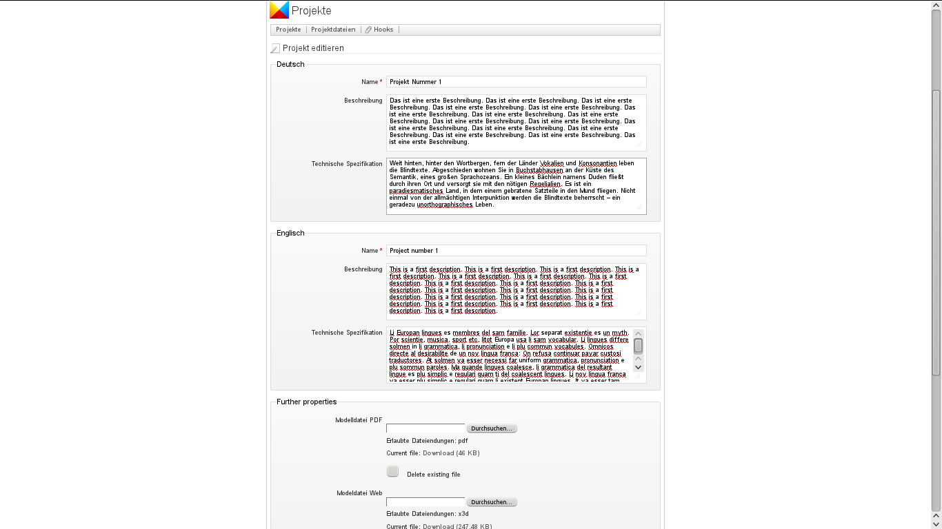
Extensions – Translatable
Automatische Behandlung
von Übersetzungen
  Während der Selektion
  Während dem Editieren

Slide 13
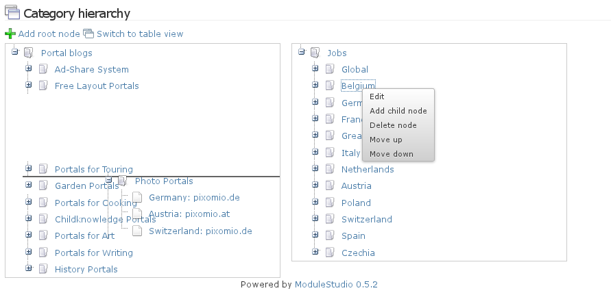
Doctrine Extensions – Tree
Zwei Arten: Nested set vs. Closure

Slide 14
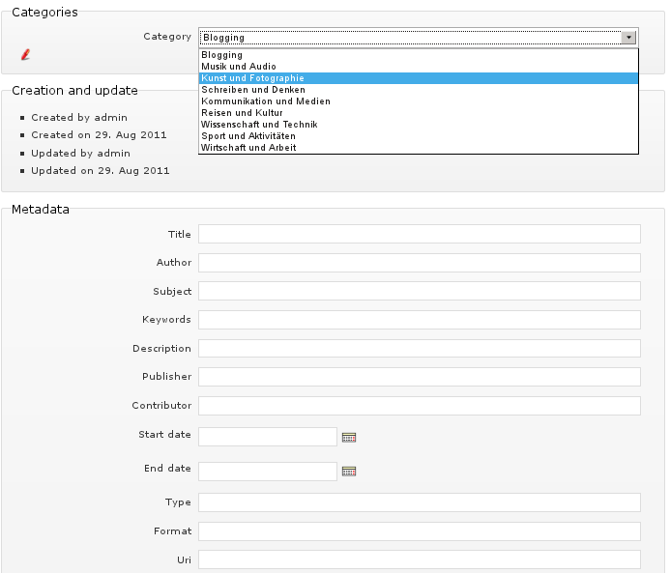
Zikula Extensions
Zusätzliche Extensions beigesteuert vom Zikula Core
  Attribute
  Kategorien
  Meta-Daten
  Standardfelder
Zikula 1.3.1-dev
notwendig

Slide 15
Extensions – Kombinationen
Beispiel: Sluggable und Translatable
  Wenn ein übersetzbares Feld als Teil des Slugs definiert wird, dann wird auch der Slug übersetzbar sein.
Beispiel: Translatable und Tree
  Die Übersetzungstabelle braucht sich nicht um die Tree-bezogenen Felder zu kümmern, da diese nicht als übersetzbar markiert sind.

Slide 16
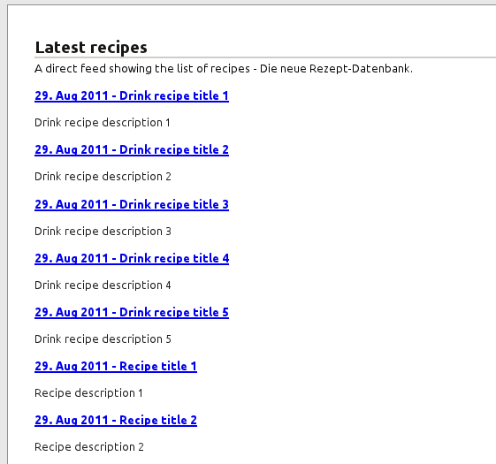
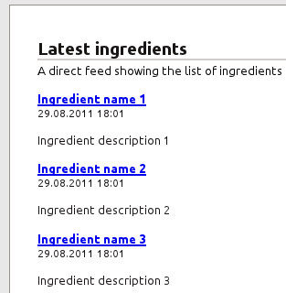
Template Ausgabeformate
Normale Templates
Feeds
  RSS
  Atom

Slide 17
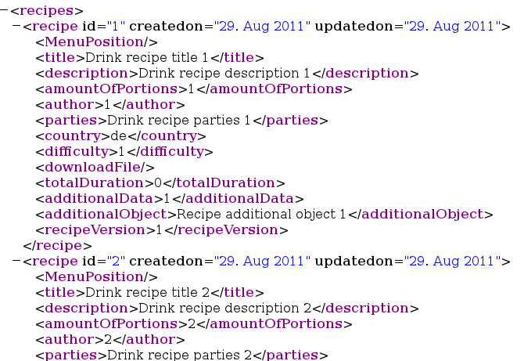
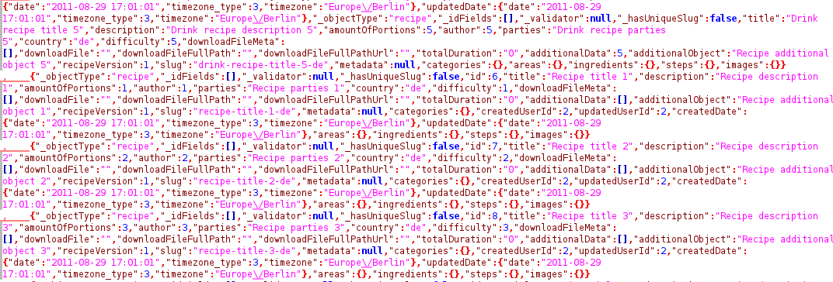
Template Ausgabeformate
CSV
XML
JSON

Slide 18
Generator – weitere Features
Überarbeitetes Validator-Framework
URL-Parameter für Redirects nach dem Editieren
  Beispiel: Link zum Edit-Form für eine Kundenadresse
    &returnTo=userDisplay – Redirect zur Detailseite der Adresse
    &returnTo=adminView – Redirect zur Admin-Liste der Adressen
    &returnTo=userCustomerDisplay – Detailseite Kunde
Flexibler Routing-basierter Short URL Support

Slide 19
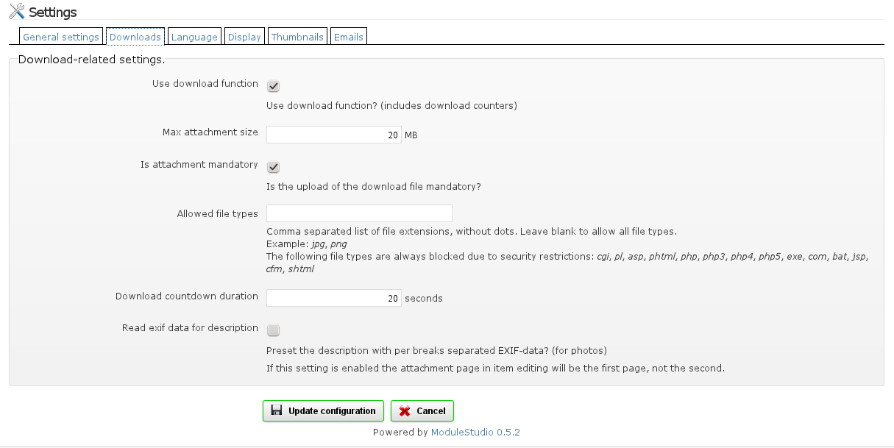
Generator – Konfig Seite
ModVars können in Gruppen sortiert werden
Der Generator erstellt ein Tabbed Panel daraus

Slide 20
Dokumentation
Erster Entwurf für ein Benutzerhandbuch
Beinhaltet Referenzen für Validierung und Generator
Verfügbar in verschiedenen Versionen
  Hilfe in der Anwendung selbst
  HTML-Version (noch nicht publiziert)
  PDF-Dokument

Slide 21
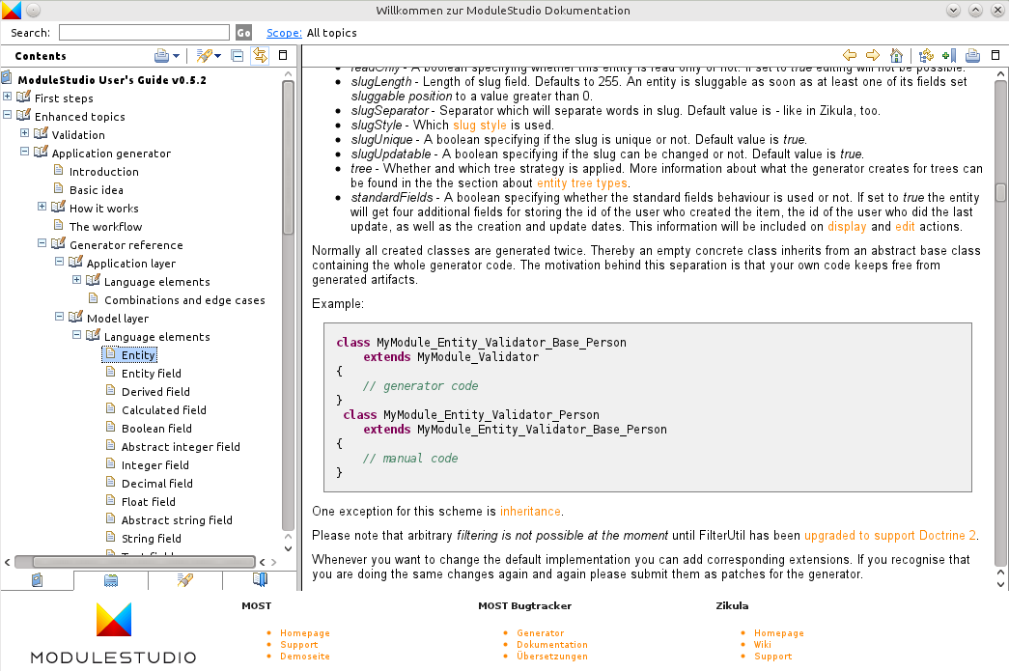
Dokumentation

Slide 22
Ausblick auf 0.5.3
Bugfixing für Tooling und Generator
Einige kleinere Generator-AddOns
  Karten-Einbindung für Geographical Support
  Erstellung eines einfachen Workflows
Dokumentation
  Vielleicht einige Verbesserung in Sachen Hilfe-Interaktion (wie aktive Hilfe und kontextsensitive Hilfe).

Slide 23
Fragen?
Homepage
  http://modulestudio.de
Github
  https://github.com/Guite/MostGenerator
  https://github.com/Guite/MostHelp
  https://github.com/Guite/MostExamples
Google Group
  http://groups.google.com/group/most-dev/

